Slide 1

统一建模语言UML
梁文新
办公室：综合楼105
电 话： 87571625
liang@computer.org

Slide 2
UML的历史
面向对象分析与设计方法的发展在20世纪80年代末到90年代中出现了一个高潮，统一建模语言UML就是这个高潮的产物。
UML是由面向对象方法领域的Three Amigos:James Rumbaugh, Ivar Jacobson和Grady Booch共同提出
  1991年由James Rumbaugh(1947-)等人提出了OMT(Object Modeling Technique)
  1992年由Ivar Jacobson提出了OOSE(Object-Oriented Software Engineering)
  1993年由Grady Booch(1955-)提出了Booch’s Method

Slide 3
UML的历史
1994年10月Jim Rumbaugh和Grady Booch共同合作把他们的OMT和Booch方法统一起来，到1995年成为“统一方法”（Unified Method）版本0.8
随后，Ivar Jacobson加入，并采用他的用例(User case)思想。
最终由一个成立于1996年被称为UML Partners国际联盟统一了“三剑客”的记号系统，产生了UML版本0.9。

Slide 4
UML的历史
UML1.0于1997年1月由UML Partners提交给OMG(Object Management Group)。
UML1.1于1997年8月提交给OMG，并于1997年11月17日被OMG(Object Management Group)所采纳，成为面向对象建模标准语言。
目前，OMG已经把UML作为公共可得到的规格说明提交给国际标准化组织进行国际标准化，这一进程在近期完成后UML将最终成为信息技术的正式国际标准。
  ISO/IEC 19501:2005 Information technology — Open Distributed Processing — Unified Modeling Language (UML) Version 1.4.2 (Available on FTP)
最新进展
  UML2.0(2005)，UML2.2(2009)

Slide 5

UML历史
UML已经迅速成长为一个事实上的工业标准。
  不论在计算机学术界、软件产业界还是在商业界，UML已经逐渐成为人们为各种系统建模、描述系统体系结构、商业体系结构和商业过程时使用的统一工具，而且在实践过程中人们还在不断扩展它的应用领域。
  1996年底，UML已稳定占领OO技术市场的85%。

Slide 6
UML的定义
UML是一种标准的图形化(即可视化)建模语言，它由图(diagram)和元模型(metamodel)组成。图是UML的语法，而元模型给出图的含义，即UML的语义(Semantics)。
UML的语义
UML的语义是定义在一个四层(四个抽象级别)元模型建模框架（meta-modeling architecture）中的，这四层分别是：

Slide 7
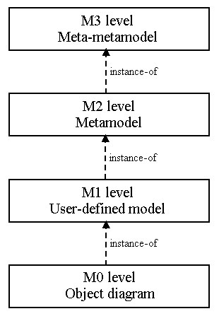

Meta-modeling Architecture
  上一层是下一层的基础，下一层是上一层的实例
  M3: Meta-metamodel Level
  由UML最基本的元素“事物(thing)”组成，代表要定义的所有事物。
  元元模型示例

Slide 8
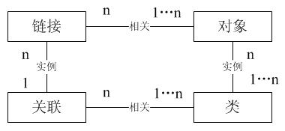
Meta-modeling Architecture
  M2: Metamodel Level
  由UML基本元素组成，包括面向对象和面向构件的概念。这一层的每个概念都是元元模型中“事物”概念的实例。
  元模型示例

Slide 9

Meta-modeling Architecture
  M1: User-defined Model
  由UML模型组成，这一层的每个概念都是元模型层中概念的实例。
  这一层的模型通常称为类模型或类型模型。
  用户定义模型实例

Slide 10
Meta-modeling Architecture
  M0：Object Diagram/User Object Level
  由UML模型的例子组成，这一层中的每个概念都是用户定义模型层的一个实例，也是元模型层模型的一个实例。
  这一层的模型通常称为对象模型或实例模型。

Slide 11
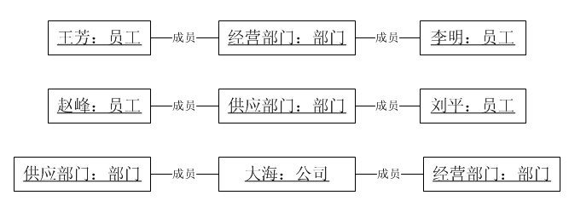
Meta-modeling Architecture
  用户对象实例

Slide 12
UML的表示法
UML由视图(views)、图(diagrams)、模型元素(model elements)和通用机制(general mechanism)等几个部分组成。
视图
  每个视图是整个系统描述的一个投影，说明了系统的一个特殊侧面。
  为了完整地描述一个系统，往往需要描述该系统的许多方面。用视图可以表示被建模系统的各个方面，即从不同目的出发可以为系统建立多个模型，这些模型都描述同一个系统，只是描述的角度不同，它们之间具有一致性。

Slide 13
UML常用视图
Use Case View描述系统的外部特性、系统功能等。
Design View 描述系统设计特征，包括结构模型视图和行为模型视图，前者描述系统的静态结构(类图、对象图)，后者描述系统的动态行为(交互图、状态图、活动图)。
Implementation View 表示系统的实现特征，常用构件图表示。
设计视图
实现视图
Use case
视图
过程视图
配置视图
Deployment View 配置视图描述系统的物理配置特征。用配置图表示。
Process View 表示系统内部的控制机制。常用类图描述过程结构，用交互图描述过程行为。

Slide 14
UML的表示法
  图
  图是用来表达一个视图的内容的，通常，一个视图由多张图组成。
  一幅图包含了系统某一特殊方面的信息，阐明了系统的一个特定部分或方面。
  UML语言共定义了9种不同的图，把它们有机地结合起来就可以描述系统的所有视图。

Slide 15
UML中的九种图
 | 图名称 | 图定义 | 图性质
1 | 类图 | 一组类、接口、协作及它们的关系 | 静态图
2 | 对象图 | 一组对象及它们的关系 | 静态图
3 | 用例图 | 一组用例、参与者及它们的关系 | 静态图
4 | 顺序图 | 一个交互，强调消息的时间顺序 | 动态图
5 | 协作图 | 一个交互，强调消息发送和接受的对象的结构组织 | 动态图
6 | 状态图 | 一个状态机，强调对象按事件排序的行为 | 动态图
7 | 活动图 | 一个状态机，强调从活动到活动的流动 | 动态图
8 | 构件图 | 一组构件及关系 | 静态图
9 | 配置图 (实施图) | 一组节点及它们的关系 | 静态图

Slide 16
UML的表示法
  模型元素
  可以在图中使用的概念(例如，用例、类、对象、包、构件等)，统称为模型元素。模型元素在图中用相应的视图元素(图形符号)表示。
  一个模型元素可以用在多个不同的图中，不管怎样使用，它总是具有相同的含义和相同的符号表示。

Slide 17
常用的模型元素
类
对象
属性
状态
属性
操作
操作
节点
接口
用例
构件
包
注释

Slide 18
UML的表示法
  通用机制
  UML语言利用通用机制为图附加一些额外的信息，比如，可以在“note”中书写注释，或用“tagged value”说明模型元素的性质等。
  此外，它还提供扩展机制(Extensibility Mechanism)使UML能够适应一种特殊方法或满足某些特殊用户的需要。
    版类(stereotype)
      定义模型元素的新类型，用《》表示
    标签值(tagged value)
      name=value
    约束(constraints)
      以自然语言或特定形式语言的正文表示的语义条件或限制，约束写在{}中，如{value>0}

Slide 19
UML的图

用例图(use-case diagram)
  用例是对系统提供的功能(即系统的具体用法)的描述。
  用例图从用户的角度描述系统功能，并指出各个功能的操作者。
  用例图用于需求获取和分析，定义了系统的功能需求。

Slide 20
UML的图
静态图(static diagram)
  这类图描述系统的静态结构，属于这类图的有类图(class diagram)和对象图(object diagram)。
  类图不仅定义系统中的类，表示类与类之间的关系(例如，关联、依赖、泛化和细化等关系)，也表示类的内部结构(类的属性和操作)。
  类图描述的是一种静态关系，在系统的整个生命期内都是有效的。对象图是类图的实例，它使用几乎与类图完全相同的图示符号。两者之间的差别在于，对象图表示的是类的多个对象实例，而不是实际的类。
  由于对象有生命周期，因此对象图只能在系统的某个时间段内存在。
  一般说来，对象图没有类图重要，它主要用来帮助对类图的理解，也可用在协作图中，表示一组对象之间的动态协作关系。

Slide 21
UML的图
行为图(behavior diagram)
  这类图描述系统的动态行为和组成系统的对象间的交互关系，包括状态图(state diagram)和活动图(activity diagram)两种图形。
  状态图描述类的对象可能具有的所有状态，以及引起状态变化的事件，状态变化称作状态转换。通常，状态图是对类图的补充。
  实际使用时，并不需要为每个类都画状态图，仅需要为那些有多个状态，且其行为在不同状态有所不同的类画状态图。
  活动图描述为满足用例要求而进行的动作以及动作间的关系。
  活动图是状态图的一个变种，它是另一种描述交互的方法。

Slide 22
UML的图
交互图(interactive diagram)
  这类图描述对象间的交互关系，包括顺序图(sequence diagram)和协作图(collaboration diagram)两种图形。
  顺序图显示若干个对象间的动态协作关系，它强调对象之间发送消息的先后次序，描述对象之间的交互过程。
  协作图与顺序图类似，也描述对象间的动态协作关系。除了显示对象间发送的消息之外，协作图还显示对象及它们之间的关系(称为上下文相关)。
  由于顺序图和协作图都描述对象间的交互关系，所以建模者可以选择其中一种表示对象间的协作关系：如果需要强调时间和顺序，最好选用顺序图；如果需要强调上下文相关，最好选择协作图。

Slide 23
UML的图
实现图(implementation diagram)
  这类图提供关于系统实现方面的信息，构件图(component diagram)和配置图(deployment diagram)属于这类图。
  构件图描述代码构件的物理结构及各个构件之间的依赖关系。构件可能是源代码、二进制文件或可执行文件。使用构件图有助于分析和理解构件之间的相互影响。
  配置图定义系统中软件和硬件的物理体系结构。通常，配置图中显示实际的计算机和设备(用节点表示)，以及各个节点之间的连接关系，也可以显示连接的类型及构件之间的依赖关系。
  在节点内部显示可执行的构件和对象，以清晰地表示出哪个软件单元运行在哪个节点上。

Slide 24
UML的应用领域
UML是一种建模语言，是一种标准的表示方法，而不是一种完整的方法学。
因此，人们可以用各种方法使用UML，无论采用何种方法，它们的基础都是UML的图，这就是UML的最终用途——为不同领域的人提供统一的交流方法。
UML适用于系统开发的全过程，它的应用贯穿于从需求分析到系统建成后测试的各个阶段。

Slide 25
UML的应用领域
  需求分析：可以用用例来捕获用户的需求。通过用例建模，可以描述对系统感兴趣的外部角色及其对系统的功能要求(用例)。
  分析：分析阶段主要关心问题域中的基本概念(例如，抽象、类和对象等)和机制，需要识别这些类以及它们相互间的关系，可以用UML的逻辑视图和动态视图来描述。类图描述系统的静态结构，协作图、顺序图、活动图和状态图描述系统的动态行为。在这个阶段只为问题域的类建模，而不定义软件系统的解决方案细节(例如，处理用户接口、数据库、通信和并行性等问题的类)。

Slide 26
UML的应用领域
  设计：把分析阶段的结果扩展成技术解决方案，加入新的类来定义软件系统的技术方案细节。设计阶段用和分析阶段类似的方式使用UML。
  构造(编码)：这个阶段的任务是把来自设计阶段的类转换成某种面向对象程序设计语言的代码。

Slide 27

UML的应用领域
  测试：对系统的测试通常分为单元测试、集成测试、系统测试和验收测试等几个不同步骤。UML模型可作为测试阶段的依据，不同测试小组使用不同的UML图作为工作的依据：
    单元测试使用类图和类规格说明；
    集成测试使用构件图和协作图；
    系统测试使用用例图来验证系统的行为；
    验收测试由用户进行，用与系统测试类似的方法，验证系统是否满足在分析阶段确定的所有需求。
  UML适用于以面向对象方法来描述任何类型的系统，而且适用于系统开发的全过程，从需求规格描述直到系统建成后的测试和维护阶段。

Slide 28
静态建模机制
任何建模语言都以静态建模机制为基础，UML也不例外。UML的静态建模机制包括用例图、类图、对象图和包（package）等。
15.2.1 用例图

Slide 29
静态建模机制
用例模型(use case model)
用例模型描述的是外部执行者(actor)所理解的系统功能。用例模型用于需求分析阶段，它的建立是系统开发者和用户反复讨论的结果，描述了开发者和用户对需求规格达成的共识。
  首先，描述了待开发系统的功能需求；
  其次，把系统看作黑盒，从外部执行者的角度来理解系统；
  第三，驱动了需求分析之后各阶段的开发工作，不仅在开发过程中保证了系统所有功能的实现，而且被用于验证和检测所开发的系统，从而影响到开发工作的各个阶段和UML的各个模型。

Slide 30
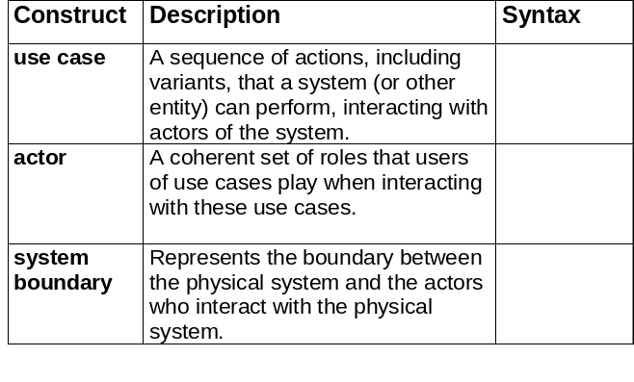

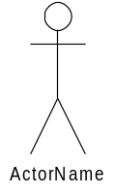

静态建模机制
在UML中，一个用例模型由若干个用例图来描述，用例图的主要元素是系统、用例、用例之间的关系和执行者。

Slide 31
静态建模机制
系统(system)
系统被看作一个提供用例的黑盒子。用方框表示。方框的边线用于表示系统的边界，划定了系统的功能范围、定义了系统所具有的功能。

Slide 32
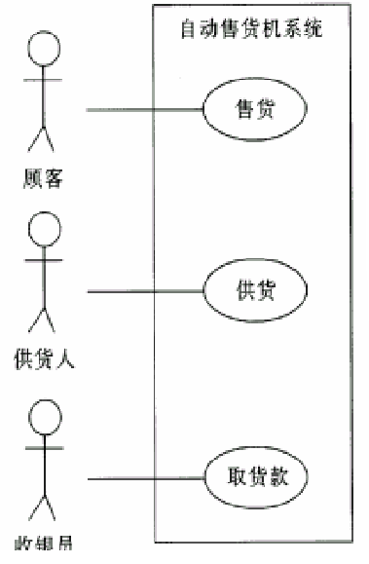
自动售货机系统用例图

Slide 33
静态建模机制
用例(use case)
一个用例实质上是用户与计算机系统之间的一次典型的交互作用，它代表的是系统的一个完整的功能。在UML中把用例定义成系统执行的一系列动作，动作的结果能被外部执行者察觉到。
在UML用例图中，用例表示为一个椭圆。例如一个自动售货机系统的用例图，其中“售货”、“供货”和“取货款”都是典型的用例。概括地说，用例有以下特点。
  用例代表某些用户可见的功能，实现一个具体的用户目标。
  用例由执行者激活，并提供确切的值给执行者。
  用例可大可小，但它必须是对一个具体的用户目标实现的完整描述。

Slide 34
自动售货机系统用例图

Slide 35
静态建模机制
行为者(actor)
执行者是与系统交互的人或物，它代表外部实体，例如，用户、硬件设备或与本系统交互的另一个软件系统。使用用例并与系统交互的任何人或物都是执行者。
实践表明，执行者对确定用例是非常有用的。面对一个大型、复杂的系统，要列出用例清单往往很困难，这时可以先列出执行者清单，再针对每个执行者列出它的用例。这样做可以使问题变得容易很多。

Slide 36
静态建模机制
用例之间的关系
用例间可以有扩展(extend)、泛化（generalization）及使用(use)/包含（include）等关系。前两者表示继承关系，后者表示依赖关系。
  扩展关系
  向一个用例中加入一些新的动作后构成了另一个用例，这两个用例之间的关系就是扩展关系，后者通过继承前者的一些行为得来，通常把后者称为扩展用例。
  使用/包含关系
  当一个用例使用另一个用例时，这两个用例之间就构成了使用关系。

Slide 37
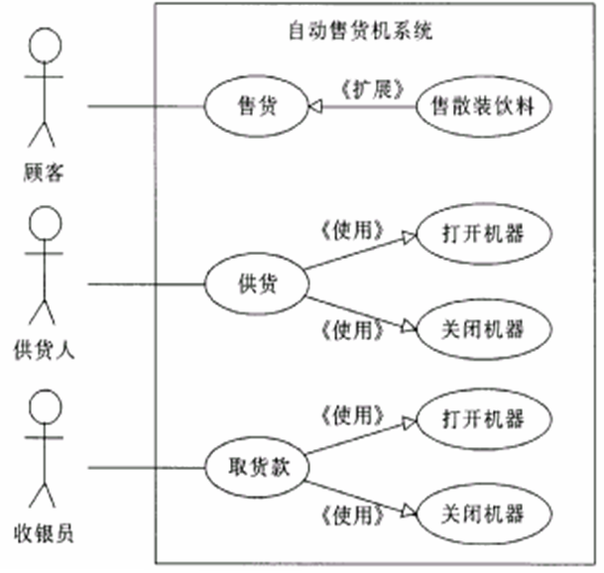
含扩展和使用关系的用例图

Slide 38
静态建模机制
建立用例模型
几乎在任何情况下都需要使用用例，通过用例可以获取用户需求，规划和控制项目。
获取用例是需求分析阶段的主要工作之一，而且是首先要做的工作。大部分用例将在项目的需求分析阶段产生，并且随着开发工作的深入还会发现更多用例，这些新发现的用例都应及时补充进已有的用例集中。
用例集中的每个用例都是对系统的一个潜在的需求。

Slide 39
建立用例模型的过程
定义系统
确定执行者和用例
描述执行者和用例关系
确认模型
●确定系统范围；
●分析系统功能。
●执行者通常是使用系统功能的外部用户或系统。
●用例是一个子系统或系统的一个独立、完整功能。
确认用例模型与用户需求的一致性，通常由用户与开发者共同完成。
各模型元素之间有：关联、使用、扩展及泛化等关系。

Slide 40
确定执行者
执行者是指用户在系统中所扮演的角色,执行者用类似人的图形来表示, 但执行者可以是人，也可以是一个外界系统。
如何确定执行者：
1、谁使用系统的主要功能(主执行者)?
2、谁需要从系统获得对日常工作的支持和服务？
3、需要谁维护管理系统的日常运行（副执行者）？
4、系统需要控制哪些硬件设备？
5、系统需要与其它哪些系统交互？
6、谁需要使用系统产生的结果（值)？
买饮料
客户
供货
供货人
取货款
收银员
自动售货系统

Slide 41
确定用例
从本质上讲,一个用例是用户与计算机之间的一次典型交互作用。在UML中,用例被定义成系统执行的一系列动作（功能）。用例有以下特点:
用例实现一个具体的用户目标。
用例由执行者激活,并将结果值反馈给执行者。
用例必须具有功能上的完整描述。
如何确定用例：
1、与系统实现有关的主要问题是什么？
2、系统需要哪些输入/输出？这些输入/输出从何而来？到哪里去？
3、执行者需要系统提供哪些功能？
4、执行者是否需要对系统中的信息进行读、创建、修改、删除或存储？

Slide 42
确定用例间的关系
自动售货机系统
售货
<<扩展>>
售散装
饮料
顾客
<<使用>>
打开机器
供货
<<使用>>
关闭机器
供货人
<<使用>>
打开机器
取货款
关闭机器
收银员
<<使用>>
含有使用和扩展关系
的用例图

Slide 43
应用举例
医院病房监护系统
一、问题描述
为了对危重病人进行实时监护，随时了解病人病情，及时进行处理，建立病房监护系统。
病症监视器安置在每个病床，通过网络将病人的病症信号（组合）实时传送到中央监护系统进行分析处理。
在中心值班室里，值班护士使用中央监护系统对病员的情况进行监控，监护系统实时地将病人的病症信号与标准的病诊信号进行比较分析，当病症出现异常时，系统会立即自动报警，并打印病情报告和更新病历。
系统根据医生的要求随时打印病人的病情报告，系统定期自动更新病历。

Slide 44





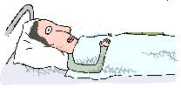








例2 医院病房监护系统
监视病情
产生
病情报告
经过初步的需求分析，得到系统功能要求：
1. 监视病员的病症（血压、体温、脉搏等）
2. 定时更新病历
3. 病员出现异常情况时报警。
4. 随机地产生某一病员的病情报告。
请对系统需求进行分析！
更新病历

Slide 45
二、简单的需求分析说明
对“医院病房监护系统”进行分析，确定系统的主要功能如下：
1. 病症监视器可以将采集到的病症信号（组合），格式化后实时的传送到中央监护系统。
2. 中央监护系统将病人的病症信号开解后与标准的病症信号库里的病症信号的正常值进行比较，当病症出现异常时系统自动报警。
3. 当病症信号异常时，系统自动更新病历并打印病情报告。
4. 值班护士可以查看病情报告并进行打印。
5. 医生可以查看病情报告，要求打印病情报告，也可以查看或要求打印病历。
6. 系统定期自动更新病历。

Slide 46
三、建立系统的用例模型
1. 通过以下六个问题识别角色
(1)谁使用系统的主要功能？
(2)谁需要系统的支持以完成日常工作任务？
(3)谁负责维护，管理并保持系统正常运行？
(4)系统需要应付（或处理）哪些硬设备？
(5)系统需要和哪些外部系统交互？
(6)谁（或什么）对系统运行产生的结果（值）感兴趣？
值班护士、医生、病人
值班护士、医生
系统管理员
监护器,网络,报警系统
标准病症信号库、病历库
同(2)

Slide 47
通过回答这六个问题以后，再进一步分析可以识别出本系统的四个角色：值班护士，医生，病人，标准病症信号库。
角色描述模板：
角色：病 人
角色职责：
提供病症信号
角色职责识别：
负责生成、实时提
供各种病症信号。
角色：医 生
角色职责：
对病人负责，负责
处理病情的变化
角色职责识别：
(1)需要系统支持
以完成其日常工作
(2)对系统运行结果
感兴趣
角色：值班护士
角色职责：
负责监视病人的病
情变化
角色职责识别：
(1)使用系统主要功能
(2)对系统运行结果感
兴趣
角色:标准病症信号库
角色职责：
负责向系统提供病症
信号的正常值
角色职责识别：
(1)负责保持系统正
常运行
(2)与系统交互

Slide 48
２. 识别用例
回答下面的问题：
⑴ 与系统实现有关的主要问题是什么？
⑵ 系统需要哪些输入/输出？这些输入/输出从何而来？到 哪里去？
⑶ 执行者需要系统提供哪些功能？
⑷ 执行者是否需要对系统中的信息进行读、创建、修改、删除或存储？
通过分析可以初步识别出系统的用例为：中央监护，病症监护，提供标准病症信号，病历管理，病情报告管理。顶层用例图为：

Slide 49
通过分析可以初步识别出系统的用例为：中央监护，病症监护，提供标准病症信号，病历管理，病情报告管理。顶层用例图为：
<<include>>
中央监护
<<extend>>
病人
值班护士
病症监护
<<include>>
病情报告管理
<<include>>
提供标准
病症信号
医生
标准病症
信号库
病历管理
医院病房监护系统高层用例图

Slide 50
进一步将用例细化，即分解用例：
1. 中央监护
分解: a 分解信号 将从病症监护器传送来的组合病症信号分解为系统可以处理的信号。
b 比较信号 将病人的病症信号与标准信号比较 。
c 报警 如果病症信号发生异常（即高于峰值），发出报警信号。
d 数据格式化 将处理后的数据格式化以便写入病历库 。
2. 病症监护
分解: e 信号采集 采集病人的病症信号。
f 模数转化 将采集来的模拟信号转化为数字信号。
g 信号数据组合 将采集到的脉搏，血压等信号数据组
合为一组信号数据。
h 采样频率改变 根据病人的情况改变监视器采样频率。

Slide 51
3.提供标准病症信号 i（此用例不分解）
4. 病历管理
分解为：j 生成病历
k 查看病历
l 更新病历
m 打印病历
5. 病情报告管理
分解为：n 显示病情报告 在显示器上显示病情
o 打印病情报告 在打印机打印病情报告

Slide 52
给出细化的用例图
<<include>>
提供标准
病症信号
比较信号
采样频率
改变
<< Extend >>
标准病症
信号库
<< Extend >>
分解信号
信号数据组合
<<include>>
<<include>>
报警
<<include>>
数据格式化
模数转化
信号采集
<< include>>
<< include>>
病人
<< include>>
生成病历
<<include>>
值班护士
显示病情报告
打印病情报告
<< Extend >>
查看病历
更新病历
医生
打印病历

Slide 53
用例“中央监护”描述模板
用例名： 中 央 监 视 | 执行者： 值班护士、医生
目标： 对病人的病症信号进行监测、处理，超过极限报警。
功能描述： 1.分解信号：将从病症监护器传送来的组合病症信号分解为系统可以处理的信号。 2.比较信号：将病人的病症信号与标准信号比较 。 3.报警：如果病症信号发生异常（即高于峰值），发出报警信号。 4.数据格式化：将处理后的数据格式化以便写入病历库 。
其他非功能需求: 高可靠性、实时性
主要步骤： 按设定频率连续接收来自各病人的病症信号，并进行分解。 将病人的病症信号与专家系统（标准病症信号库）中的标准信号进行比较判断是否超过极限值。 若超过极限值，进行报警，并及时更新病历和打印病情报告。
相关用例：病症监护、提供标准病症信号、病历管理、病情报告管理。
相关信息：(优先级、性能、频执行率)： 优先级：报警处理具有最高优先级3,一般病历管理为1,其他2. 性能：实时性、高可靠性 频执行率：根据病情严重程度 12-30次/小时

